Slide 1
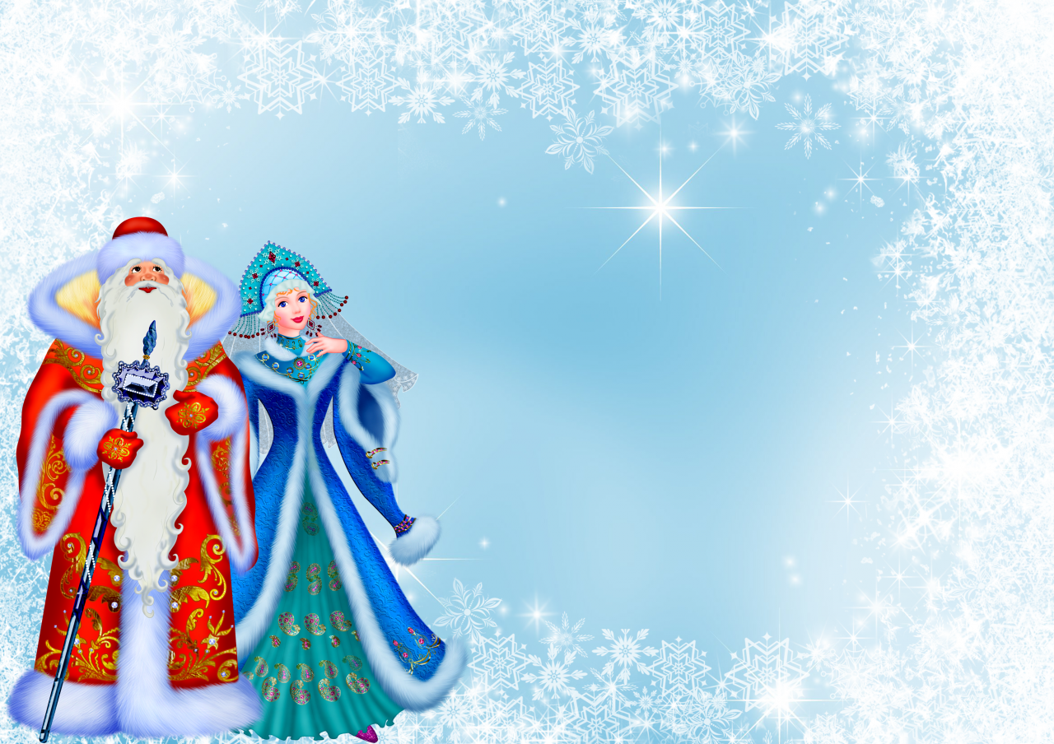
ʺМАСТЕРСКАЯ
ДЕДА МОРОЗАʺ
Презентацию подготовили
воспитатели группы №6:
КРАВЧЕНКО Е.В., КОЛЬЦОВА Н.В.

Slide 2
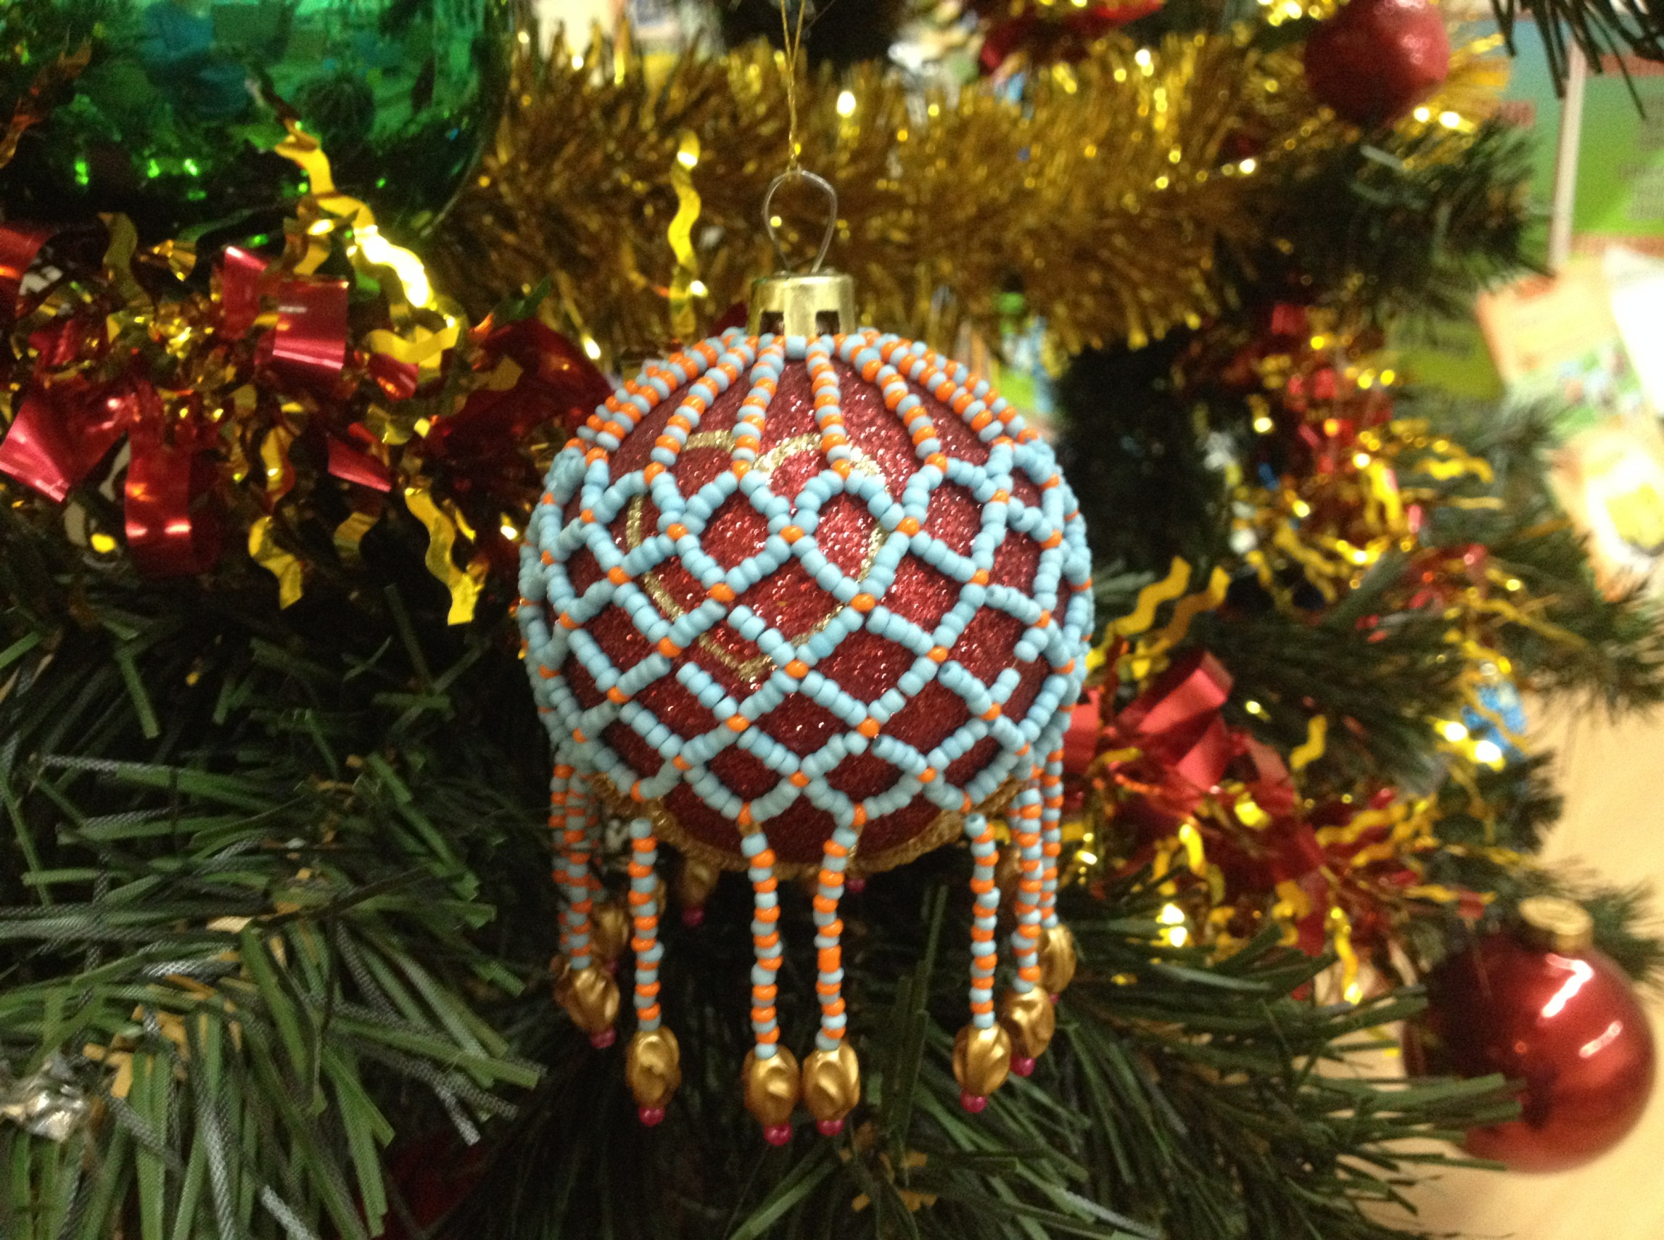
Корзин Артемий

Slide 3
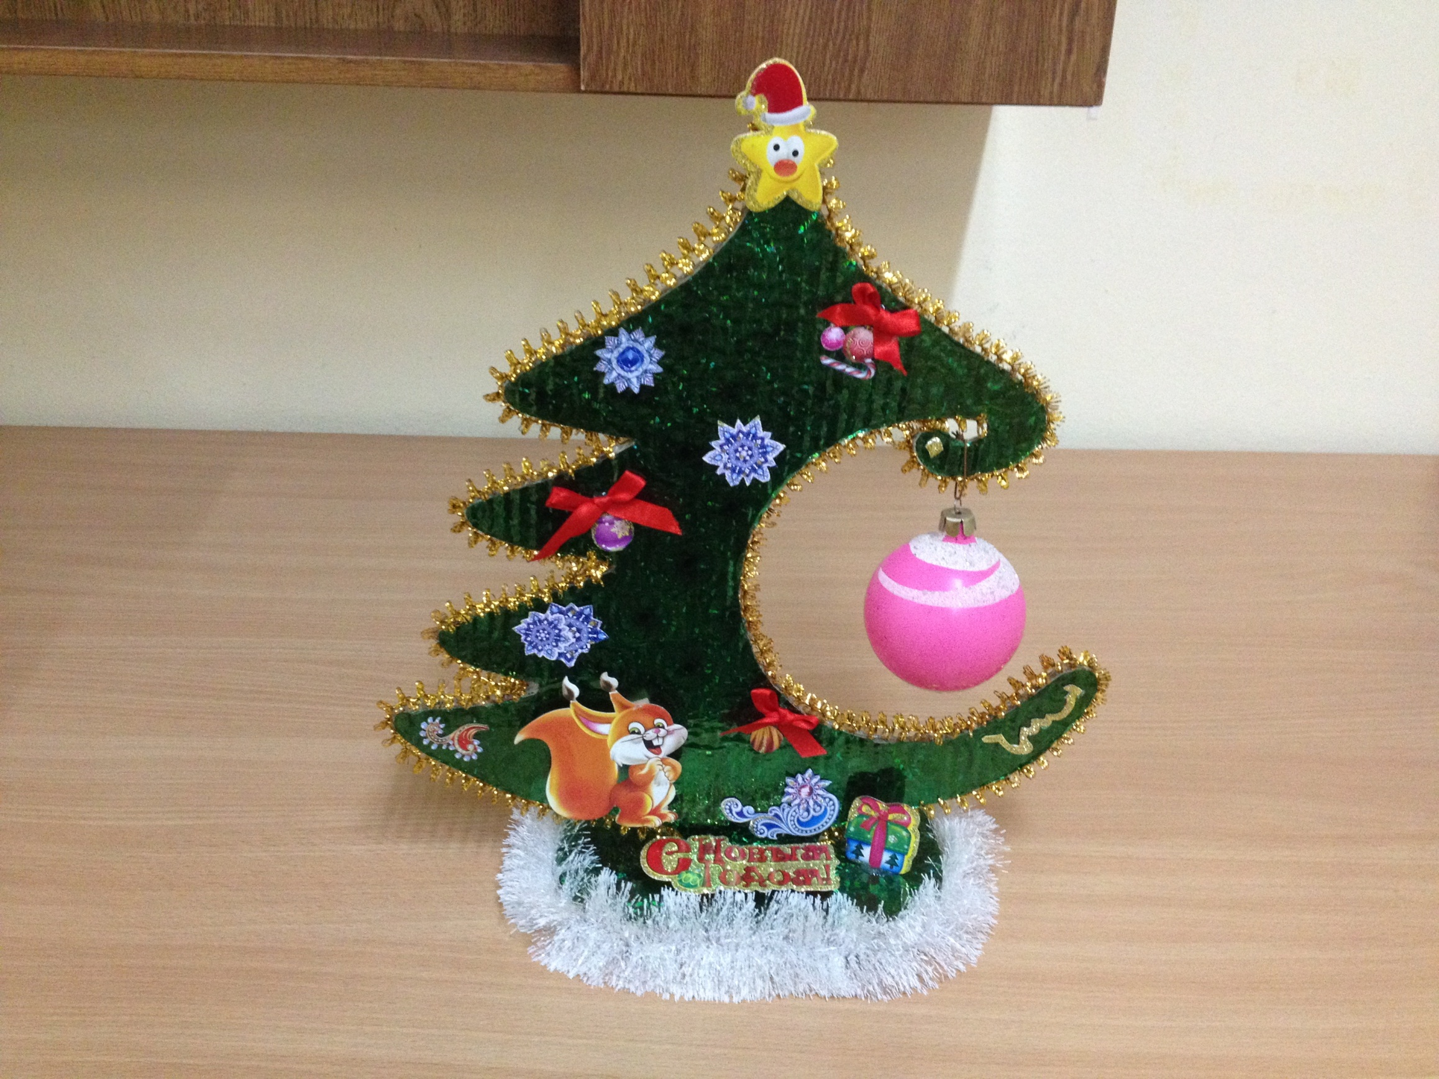
Корзин Артемий
Корзин Артемий

Slide 4
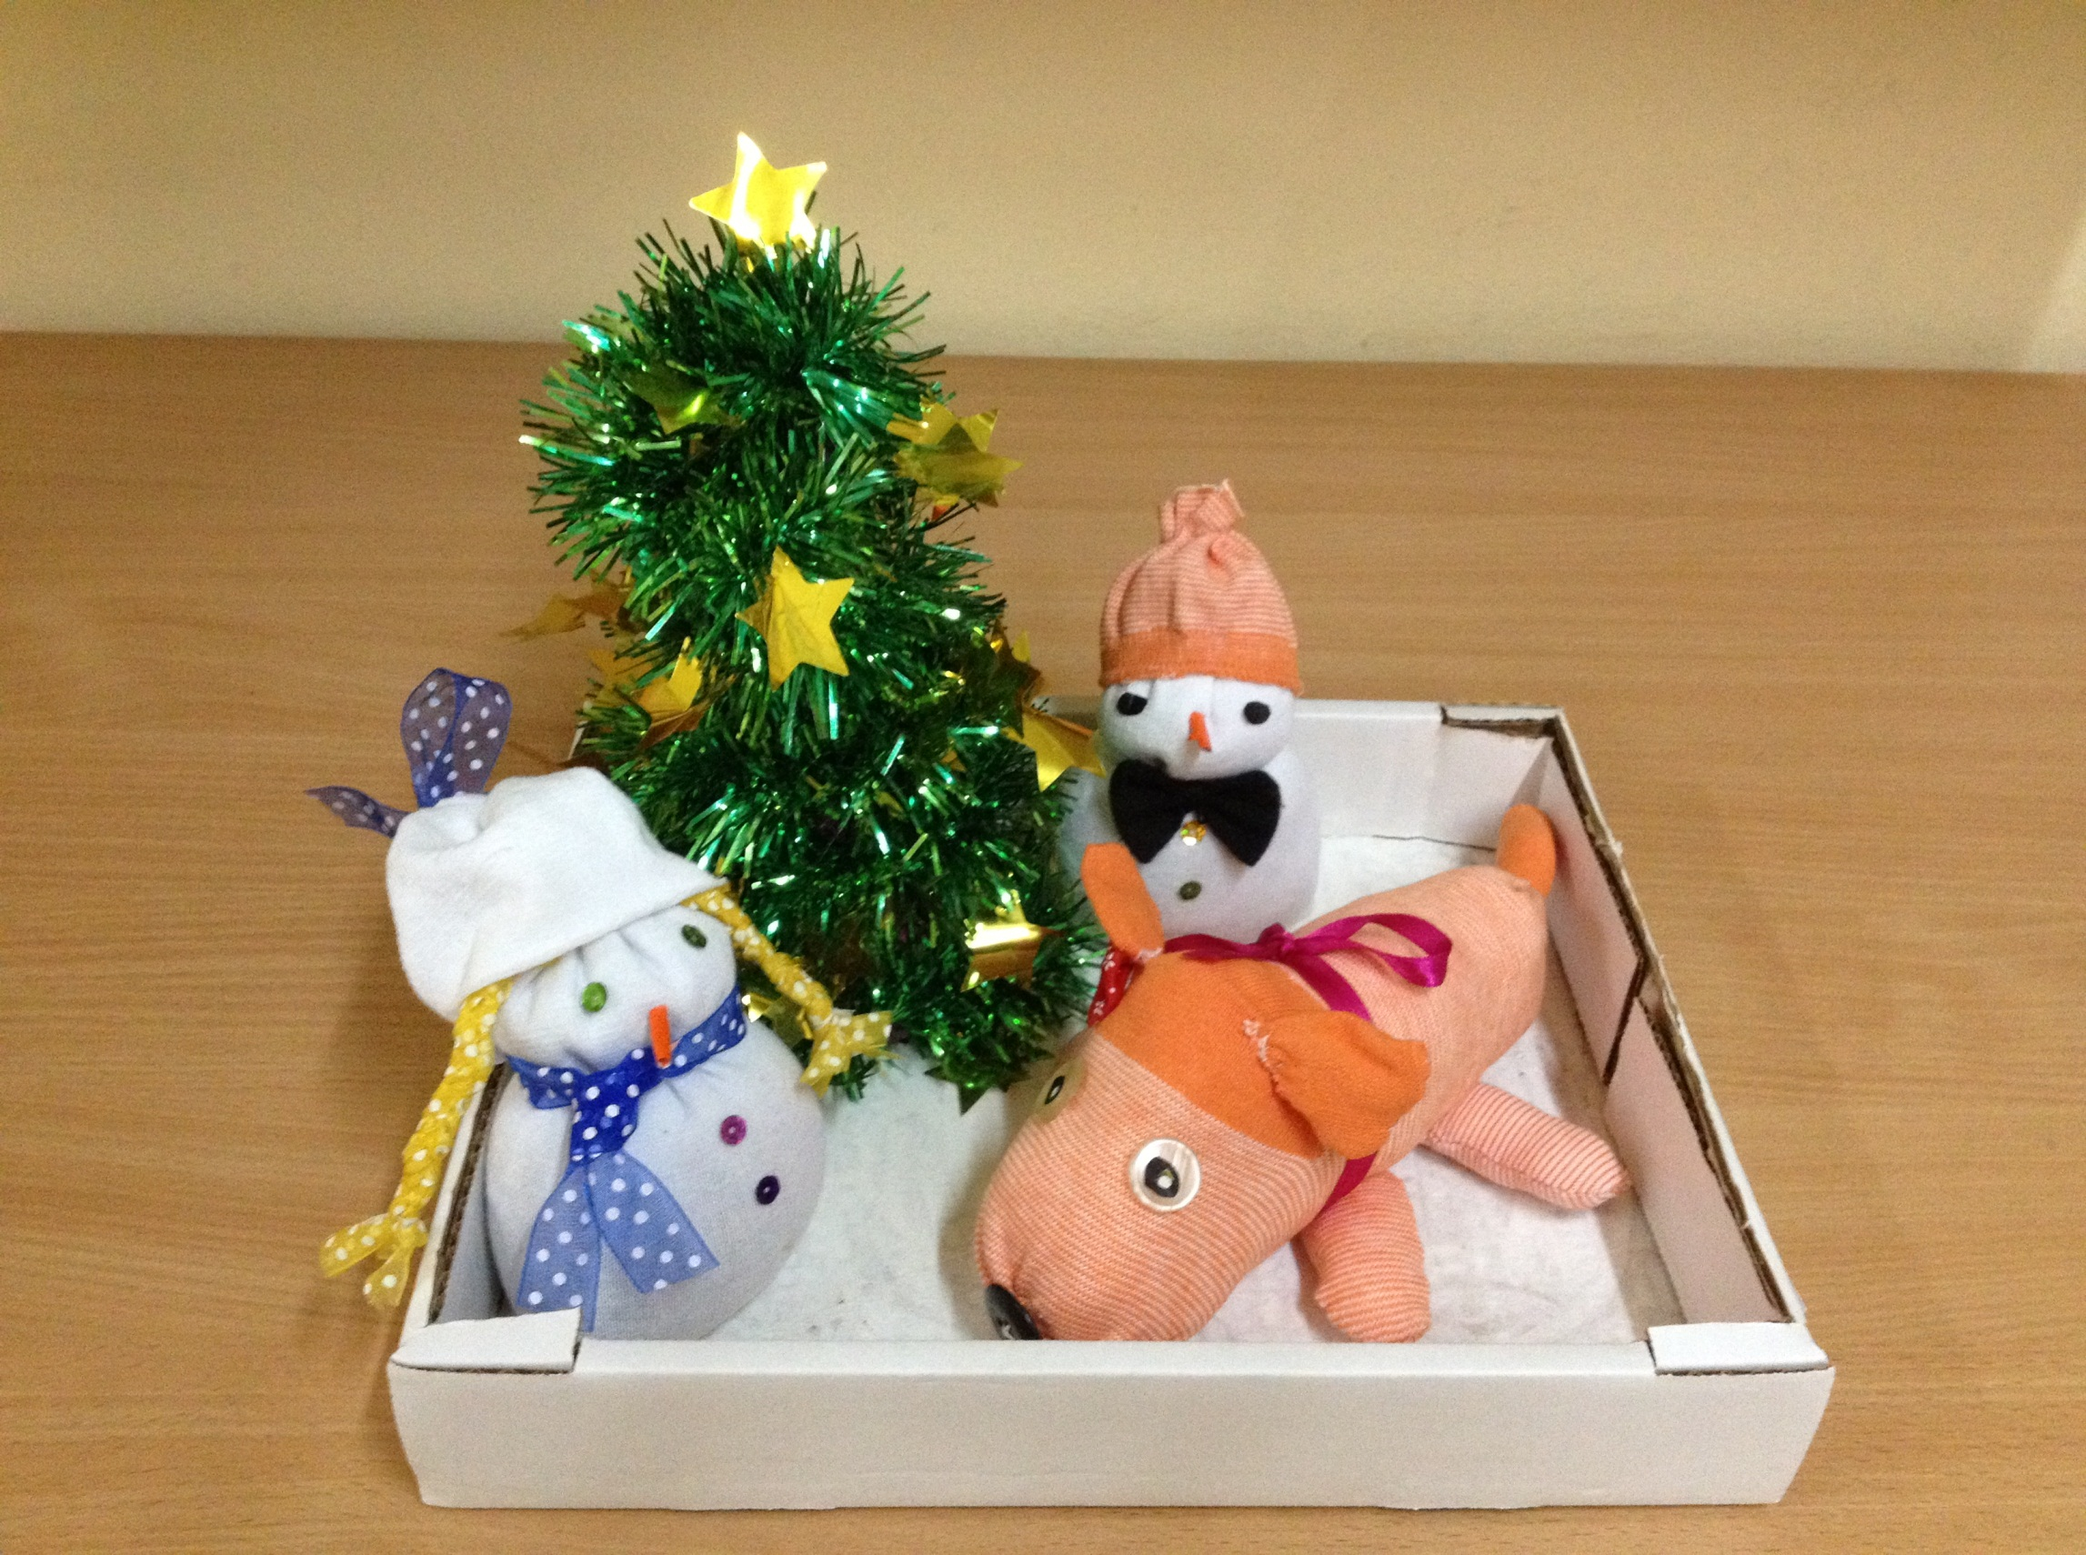
Горев Артём

Slide 5
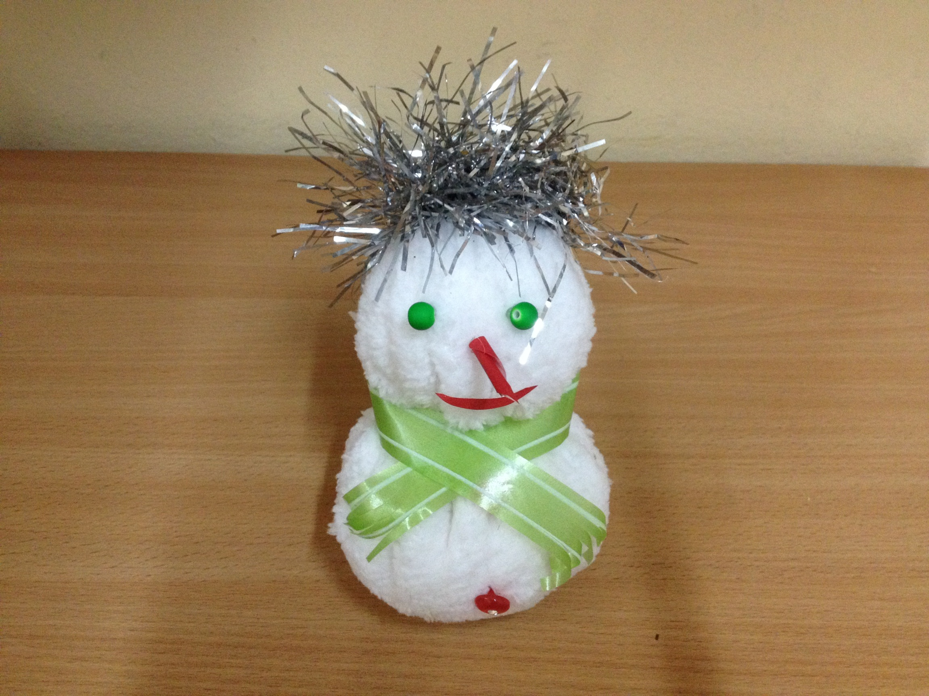
Рамазанова Кристина

Slide 6
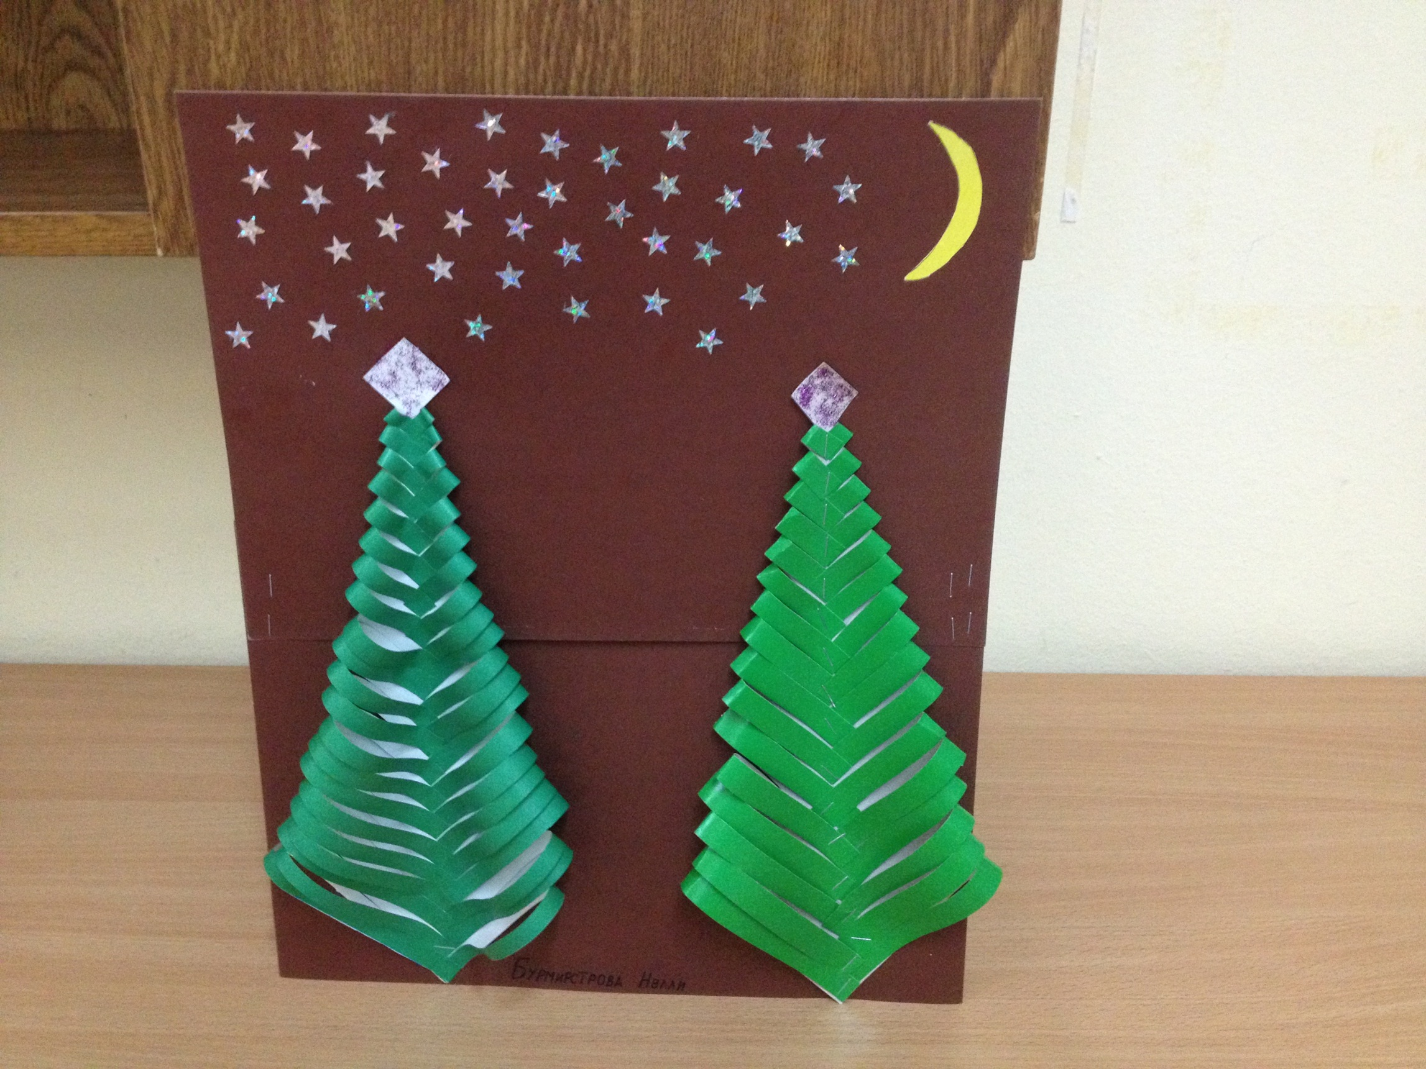
Бурмистрова Нелли

Slide 7
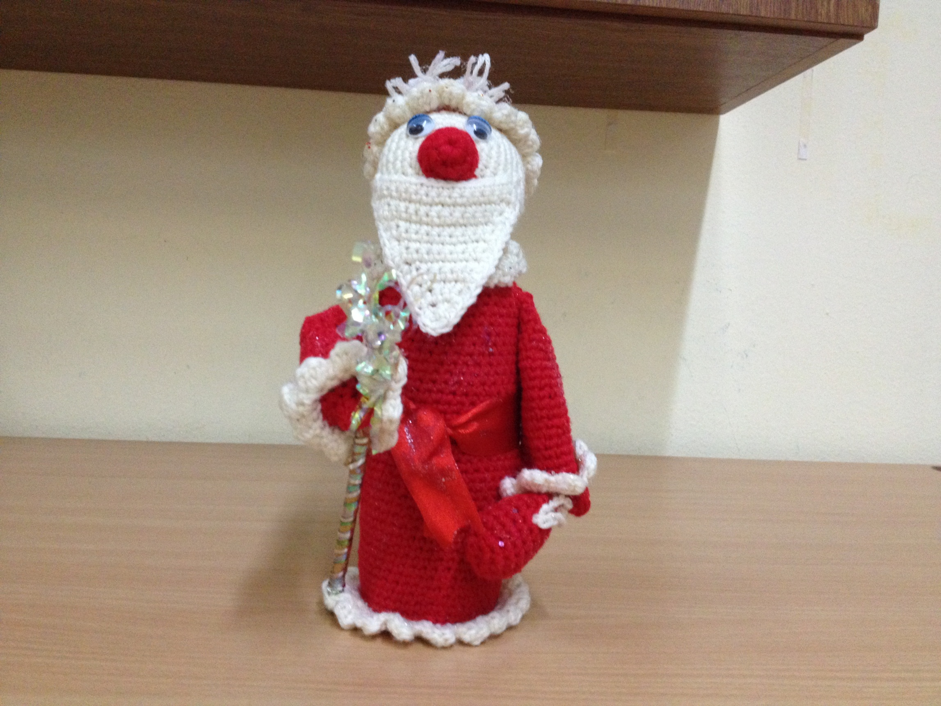
Щукин Михаил

Slide 8
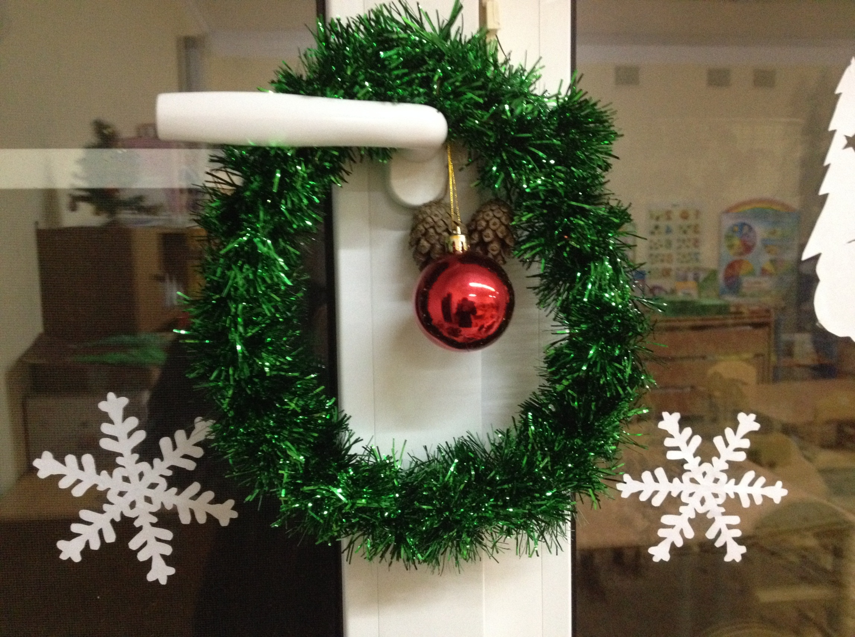
Шатов Роман

Slide 9
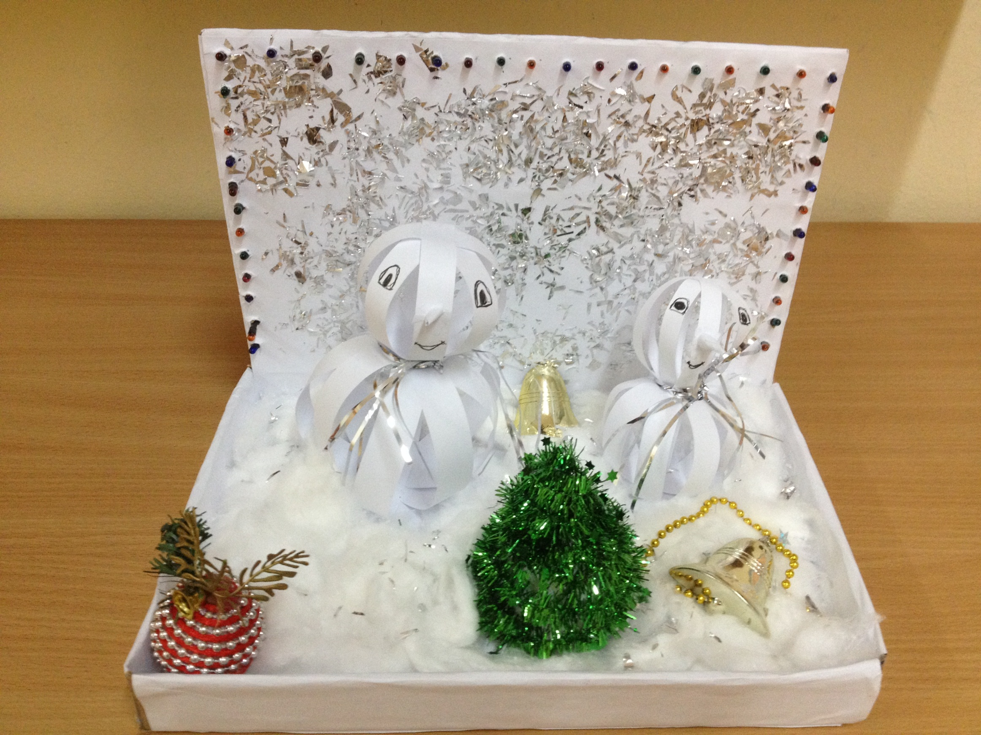
Козлов Александр

Slide 10
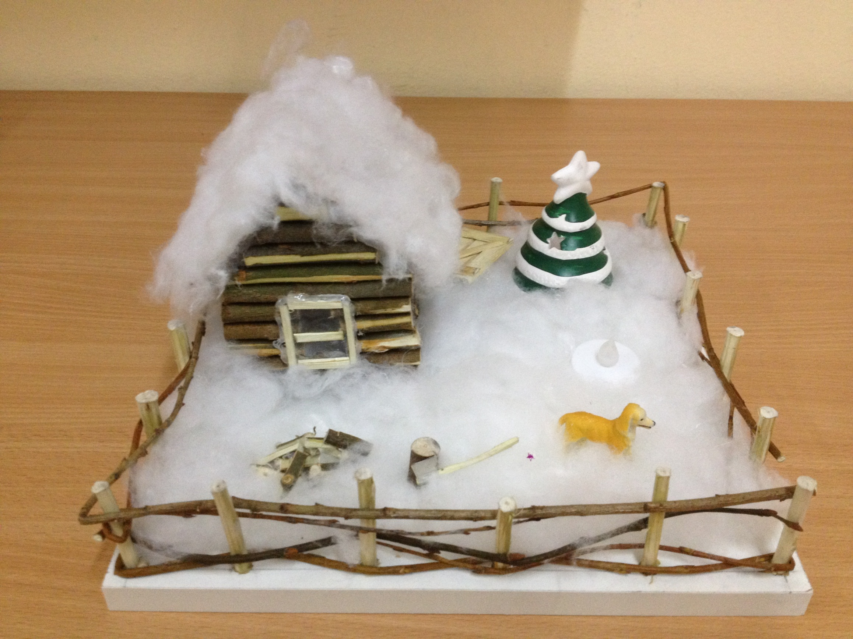
Тимощенко Анна

Slide 11
За активное участие в творческом конкурсе
ʺМАСТЕРСКАЯ ДЕДА МОРОЗАʺ
БЛАГОДАРИМ:
семью ТИМОЩЕНКО АННЫ,
семью БУРМИСТРОВОЙ НЕЛЛИ,
семью ЩУКИНА МИХАИЛА,
семью КОЗЛОВА АЛЕКСАНДРА,
семью КОРЗИНА АРТЕМИЯ,
семью РАМАЗАНОВОЙ КРИСТИНЫ,
семью ШАТОВА РОМАНА,
семью ГОРЕВА АРТЁМА.
Воспитатели.

